Slide 1











다양한 생명의 놀이터,
순천만~

Slide 2








세계 5대 습지, 순천만
영상 시청

Slide 3
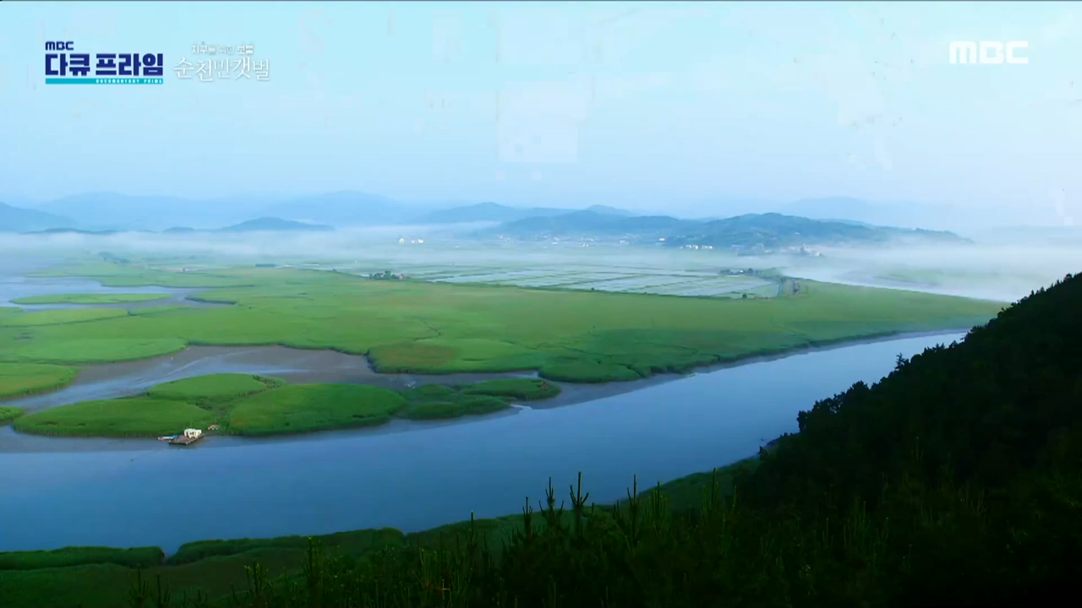

Slide 4
순천만에 서식하는 생물에는
무엇이 있나요?

Slide 5






갯벌, 동천 등 서식지별로 생물 조사하기
관찰한 동물 중 세 가지 골라 특징 조사하기
3. 순천만 개체수 변화 생물 알아 맞히기

Slide 6









순천 메타버스 미션 체험하며 미션 해결하기

Slide 7
반 친구들과
미션 공유하기

Slide 8
< 갯벌, 동천 등 서식지별로 생물 >
1.갯벌에 사는 생물: 짱뚱어, 붉은 말똥게 등
2. 조류: 흑두루미, 민물도요, 쇠백로 등
3. 염생생물: 갈대, 모새달 등

